Slide 1


第二章 电阻电路的等效变换
2-1
引言
2-2
电路的等效变换
2-3
电阻的串联和并联
2-4
电阻的Y形联结和Δ形联结的等效变换
2-5
电压源、电流源的串联和并联
2-6
实际电源的两种模型及其等效变换

Slide 2
重点：
1. 电路等效的概念
2. 电阻的串、并联
3. 电阻的Y-Δ 变换

Slide 3
2-1 引言
电阻电路
仅由电源和线性电阻构成的电路。
分析方法
欧姆定律和基尔霍夫定律是分析电阻电路的依据。
等效变换的方法,也称化简的方法。

Slide 4

2-2 电路的等效变换
1.二端电路（网络）
任何一个复杂的电路, 向外引出两个端钮，且从一个端子流入的电流等于从另一个端子流出的电流，则称这一电路为二端网络 (或一端口网络)。
i
无源
无源一端口网络
i

Slide 5
2.二端电路等效的概念
两个二端电路，端口具有相同的电压、电流关系,则称它们是等效的电路。
B
+
C
+
i
等效
i
u
u
-
-
对A电路中的电流、电压和功率而言，满足：
B
A
C
A
返 回
上 页
下 页

Slide 6

明确
电路等效变换的条件：
两电路端口处具有相同的VCR。
电路等效变换的对象：
未改变的外电路A中的电压、电流和功率。（即对外等效，对内不等效）
电路等效变换的目的：
化简电路，方便计算。
返 回
上 页
下 页

Slide 7
2-3 电阻的串联和并联
R₁
R_{k}
R _{n}
1.电阻串联
_
_
_
i
+
+
+
电路特点
u₁
u _{k}
u_{n}
_
+
u
(a) 各电阻顺序连接，流过同一电流 (KCL)。
(b) 总电压等于各串联电阻的电压之和 (KVL)。
返 回
上 页
下 页

Slide 8
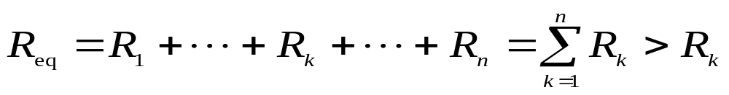
等效电阻
R_{eq}
R₁
R_{k}
R_{n}
等效
_
_
i
+
u₁
+
u _{k}
_
i
+
u_{n}
_
+
u
_
+
u
由欧姆定律
串联电路的总电阻等于各分电阻之和。
结论

Slide 9
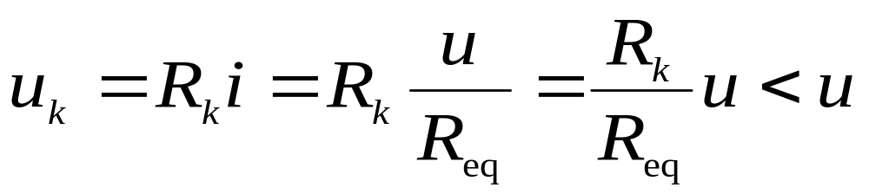
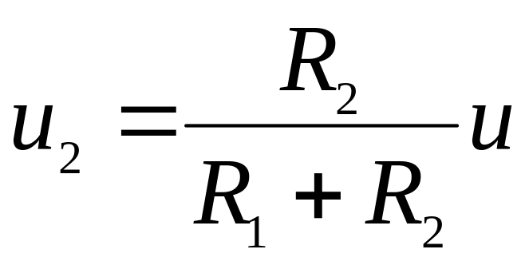
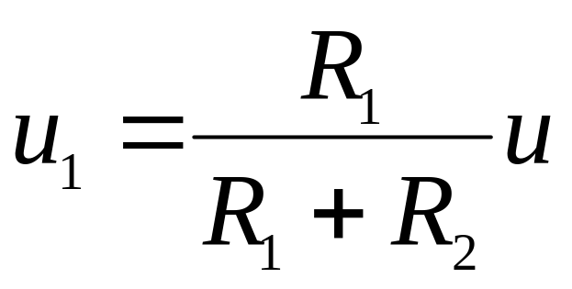
串联电阻的分压
表明
电压与电阻成正比，因此串联电阻电路可作分压电路。
i
例3-1
两个电阻的分压。
+
+
u₁
R₁
u
-
+
u₂
R₂
_
-
º

Slide 10
功率
p₁=R₁i²， p₂=R₂i²，…， p_{n}=R_{n}i²
p₁: p₂ : … : p_{n}= R₁ : R₂ : … :R_{n}
总功率 p=R_{eq}i² = (R₁+ R₂+…+R_{n} ) i²
=R₁i²+R₂i²+…+R_{n}i²
=p₁+ p₂+…+ p_{n}
表明
电阻串联时，各电阻消耗的功率与电阻大小成正比。
等效电阻消耗的功率等于各串联电阻消耗功率的总和。

Slide 11
2. 电阻并联
i
+
i₁
i₂
i_{k}
i_{n}
电路特点
R₁
R₂
R_{k}
R_{n}
u
_
(a)各电阻两端为同一电压（KVL)。
(b)总电流等于流过各并联电阻的电流之和(KCL)。
i = i₁+ i₂+ …+ i_{k}+ …+i_{n}

Slide 12
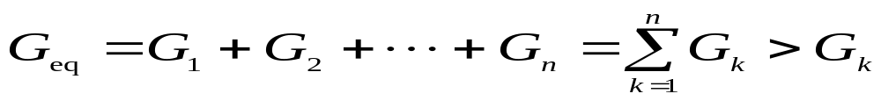
等效电阻
i
i
+
i₁
i₂
i_{k}
i_{n}
+
R₁
R₂
R_{k}
R_{n}
等效
R_{eq}
u
u
_
_
由KCL:
i = i₁+ i₂+ …+ i_{k}+ …+i_{n}
=u/R₁ +u/R₂ + …+u/R_{n}
=u(1/R₁+1/R₂+…+1/R_{n})=uG_{eq}

Slide 13
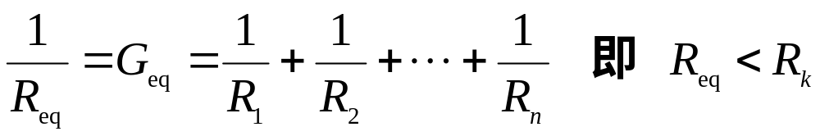
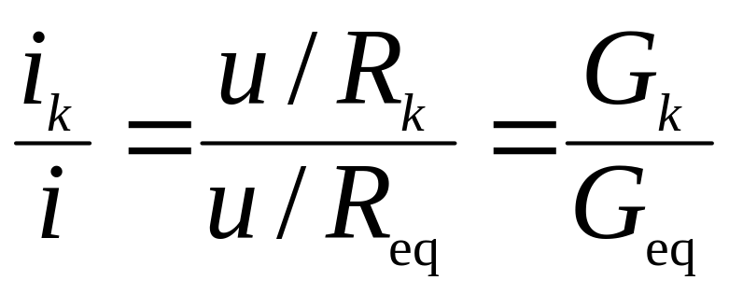
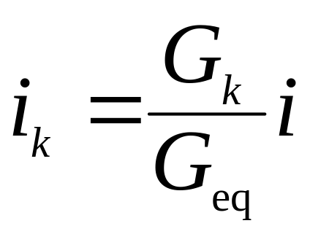
结论
等效电导等于并联的各电导之和。
电流分配与电导成正比
并联电阻的分流

Slide 14
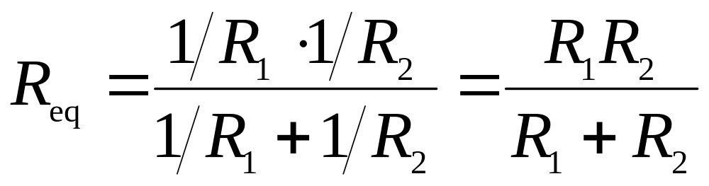
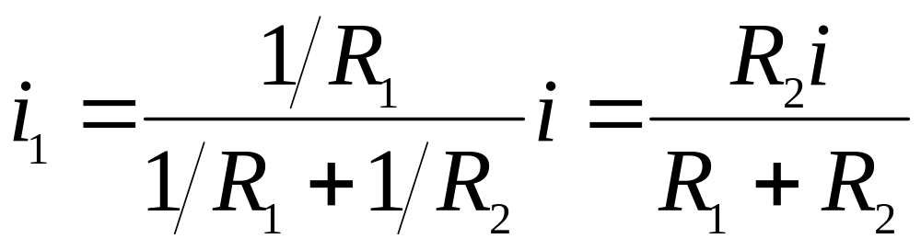
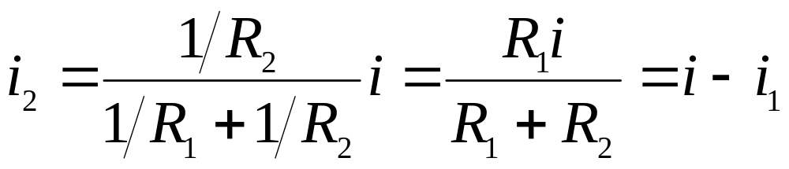
例3-2
两电阻的分流。
i
i₁
i₂
R₁
R₂

Slide 15
功率
p₁=G₁u²， p₂=G₂u²，…， p_{n}=G_{n}u²
p₁: p₂ : … : p_{n}= G₁ : G₂ : … :G_{n}
总功率 p=G_{eq}u² = (G₁+ G₂+ …+G_{n} ) u²
=G₁u²+G₂u²+ …+G_{n}u²
=p₁+ p₂+…+ p_{n}
表明
电阻并联时，各电阻消耗的功率与电阻大小成反比。
等效电阻消耗的功率等于各并联电阻消耗功率的总和。

Slide 16
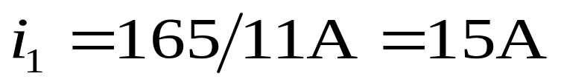
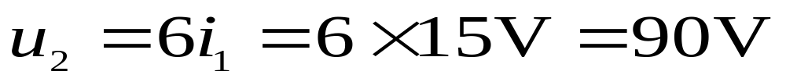
3.电阻的串并联
电路中有电阻的串联，又有电阻的并联，这种连接方式称为电阻的串并联。
例3-3
计算图示电路中各支路的电压和电流。
6 Ω
i₁
5Ω
i₁
5Ω
+
i₂
6Ω
i₂
i₃
+
i₃
165V
165V
18Ω
18Ω
9Ω
12Ω
-
4Ω
-
i₄
i₅
解:

Slide 17
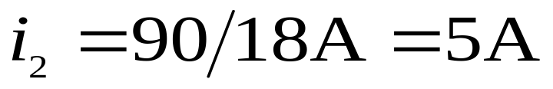
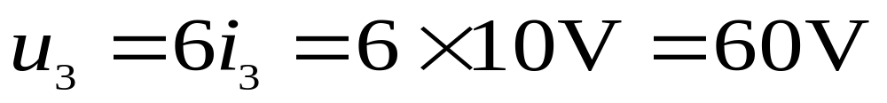
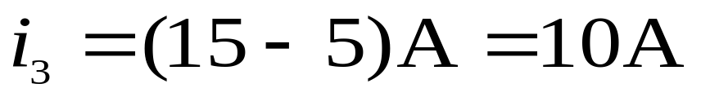
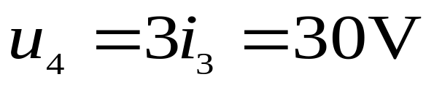
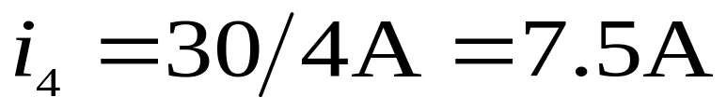
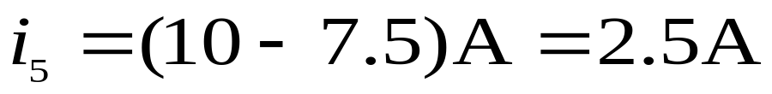
i₁
5Ω
+
i₂
i₃
6Ω
165V
18Ω
12Ω
-
4Ω
i₄
i₅

Slide 18
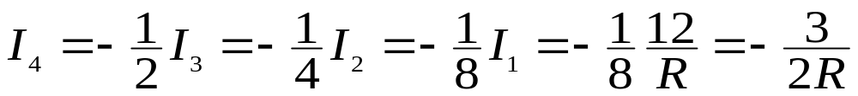
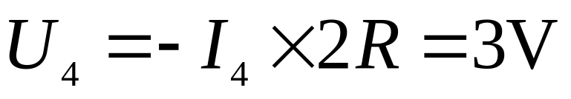
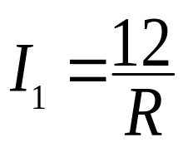
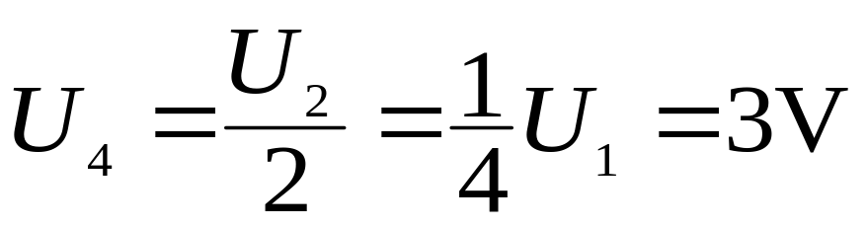
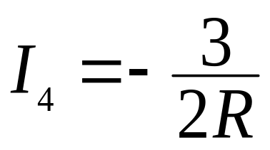
例3-4
R
R
I₁
I₂
I₃
I₄
+
求：I₁ ,I₄ ,U₄。
+
+
+
12V
2R
U₁
2R
U₂
2R
2R
U₄
_
_
_
_
解:
①用分流方法做
②用分压方法做

Slide 19
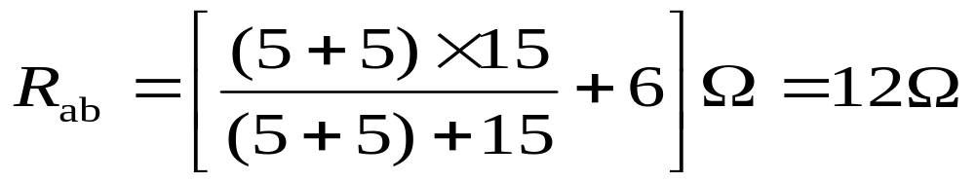
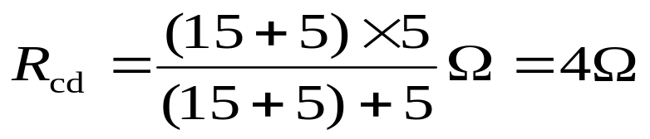
求解串、并联电路的一般步骤：
求出等效电阻或等效电导。
应用欧姆定律求出总电压或总电流。
应用欧姆定律或分压、分流公式求各电阻上的电流和电压。
以上的关键在于识别各电阻的串联、并联关系！
求: R_{ab} , R_{cd} 。
例3-5
c
d
6Ω
5Ω
解:
a
15Ω
5Ω
b
注意
等效电阻针对端口而言

Slide 20
例3-7
求: R_{ab} 。
20Ω
解
5Ω
a
20Ω
5Ω
a
b
b
缩短无
电阻支路
15Ω
15Ω
7Ω
7Ω
6Ω
6Ω
6Ω
6Ω
4Ω
a
4Ω
b
a
b
R_{ab}＝10Ω
15Ω
7Ω
15Ω
3Ω
10Ω

Slide 21
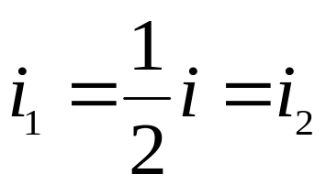
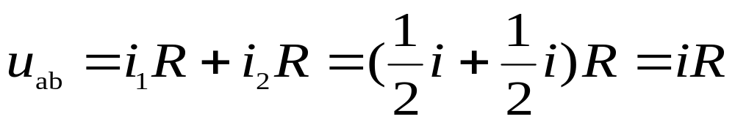
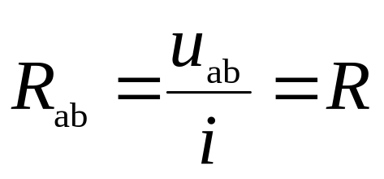
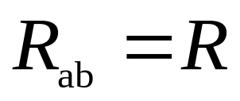
例3-8
求: R_{ab} 。
c
对称电路 c、d等电位。
解
c
R
R
R
R
i
i
断路
a
b
a
b
i₁
R
R
i₂
短路
R
R
d
根据电流分配

Slide 22
2-4 电阻的Y形联结和Δ形联结的等效变换
1. 电阻的Δ 、Y形联结
R₁
R₂
包含
R
a
b
R₃
R₄
1
1
R₁
R₁₂
R₃₁
三端网络
R₃
R₂
2
3
R₂₃
2
3
Δ 形网络
Y形网络

Slide 23
Δ ，Y 形网络的变形：
π 形电路 (Δ 形)
T 形电路 (Y形)
这两个电路当它们的电阻满足一定的关
系时，能够相互等效 。
注意

Slide 24
2. Δ-Y变换的等效条件
1
1
+
–
–
+
i_{1Y}
i_{1Δ}
u_{12Δ}
u_{31Δ}
u_{12Y}
R₁
u_{31Y}
R₁₂
R₃₁
R₂
R₃
i_{2Δ}
i_{3Δ}
–
i_{2Y}
i_{3Y}
+
R₂₃
+
–
u_{23Y}
2
+
–
3
+
–
u_{23Δ}
2
3
等效条件：
i_{1Δ} =i_{1Y} , i_{2 Δ} =i_{2Y} , i_{3 Δ} =i_{3Y} ,
u_{12Δ} =u_{12Y} , u_{23Δ} =u_{23Y} , u_{31Δ} =u_{31Y}

Slide 25
1
1
+
–
i_{1Δ}
+
–
i_{1Y}
u_{12Δ}
u_{31Δ}
u_{12Y}
R₁
u_{31Y}
R₁₂
R₃₁
R₂
R₃
R₂₃
i_{2Δ}
i_{3Δ}
–
i_{2Y}
i_{3Y}
+
+
–
u_{23Y}
–
+
u_{23Δ}
–
2
+
3
2
3
Δ形联结:用电压表示电流
Y形联结:用电流表示电压
u_{12Y}=R₁i_{1Y}–R₂i_{2Y}
i_{1Δ} =u_{12Δ} /R₁₂ – u_{31Δ} /R₃₁
(1)
u_{23Y}=R₂i_{2Y} – R₃i_{3Y}
(2)
i_{2Δ} =u_{23Δ} /R₂₃ – u_{12Δ} /R₁₂
u_{31Y}=R₃i_{3Y} – R₁i_{1Y}
i_{3Δ} =u_{31Δ} /R₃₁ – u_{23Δ} /R₂₃
i_{1Y}+i_{2Y}+i_{3Y} = 0

Slide 26
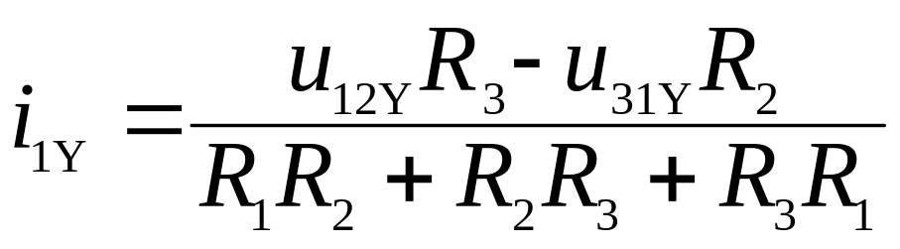
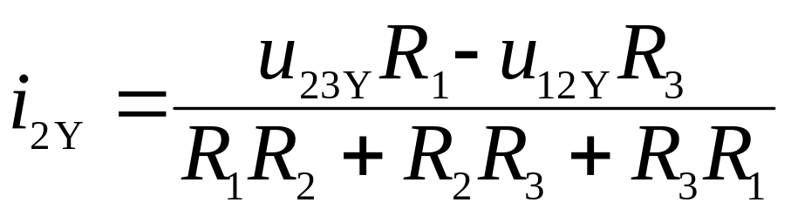
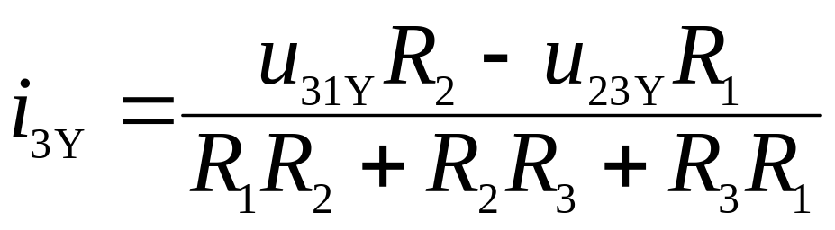
由式(2)解得：
i_{1Δ} =u_{12Δ} /R₁₂ – u_{31Δ} /R₃₁
(3)
i_{2Δ} =u_{23Δ} /R₂₃ – u_{12Δ} /R₁₂
(1)
i_{3Δ} =u_{31Δ} /R₃₁ – u_{23Δ} /R₂₃
根据等效条件，比较式(3)与式(1)，得

Slide 27
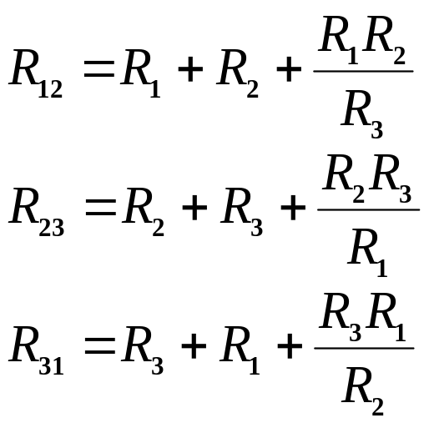
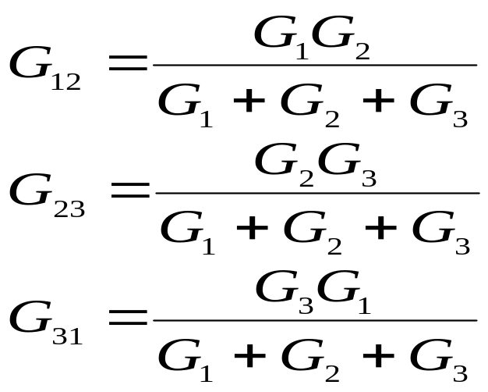
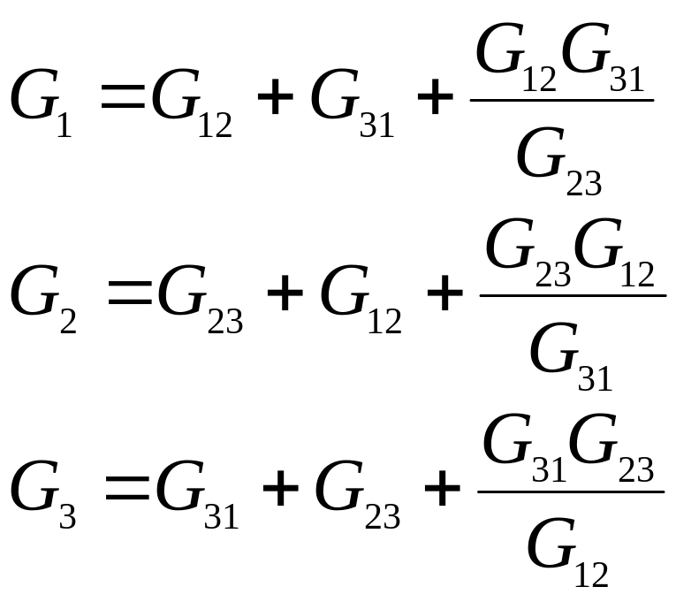
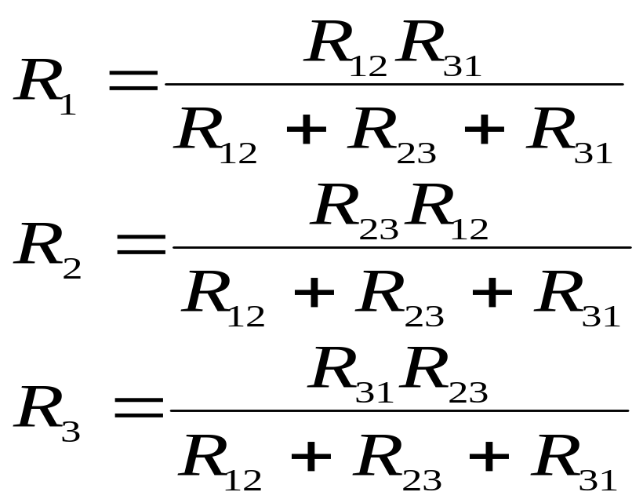
Y→Δ的变换条件为:
或
类似可得到由Δ→Y的变换条件为:
或

Slide 28
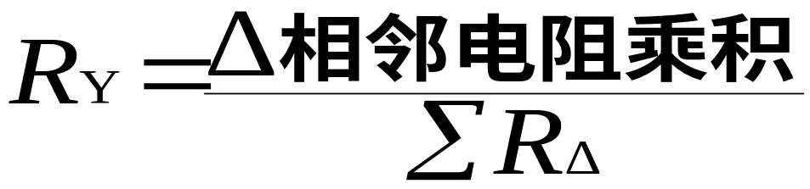
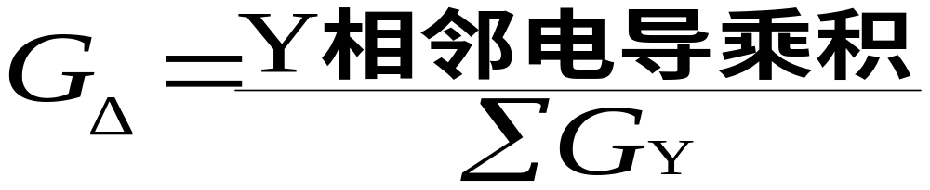
简记方法：
Δ变Y
Y变Δ
特例：若三个电阻相等(对称)，则有
R12
R1
R31
R_{Δ} = 3R_{Y}
R3
外大内小
R2
R23

Slide 29
注意
等效对外部(端钮以外)有效，对内不成立。
等效电路与外部电路无关。
用于简化电路。

Slide 30
1/3kΩ
1/3kΩ
例4-1
桥 T 电路。
+
1kΩ
1/3kΩ
E
R
1kΩ
1kΩ
-
1kΩ
+
E
1kΩ
R
1kΩ
-
+
3kΩ
E
R
-
3kΩ
3kΩ

Slide 31
例4-2
计算90Ω电阻吸收的功率。
1Ω
1Ω
4Ω
9Ω
i
i₁
+
9Ω
+
9Ω
20V
90Ω
20V
90Ω
10Ω
-
1Ω
9Ω
-
解
3Ω
1Ω
4Ω
3Ω
+
3Ω
20V
90Ω
1Ω
9Ω
-

Slide 32
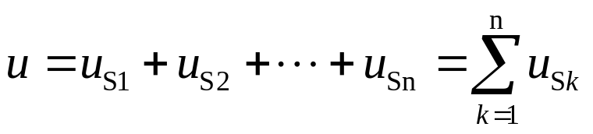
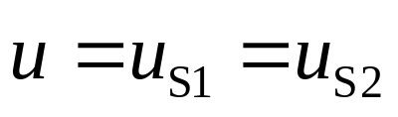
2-5 电压源、电流源的串联和并联
1.理想电压源的串联和并联
注意参考方向
串联
_
u_{S1}
u_{Sn}
+
_
_
+
+
u
等效电路
_
+
u
等效电路
并联
i
+
+
+
注意
u_{S1}
u_{S2}
u
相同的理想电压源才能并联,电源中的电流不确定。
_
_
_

Slide 33
电压源与支路的串、并联等效
u_{S1}
u_{S2}
u_{S}
_
_
_
R
+
+
+
R₂
i
i
R₁
_
u
_
+
u
+
i
i
+
+
+
+
任意
元件
u_{S}
u_{S}
R
u
u
_
_
_
_
对外等效！

Slide 34

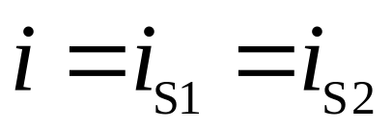
注意参考方向
2. 理想电流源的串联和并联
并联
i
i_{S1}
i_{S2}
i_{Sn}
i
等效电路
等效电路
串联
i_{S1}
i_{S2}
i
相同的理想电流源才能串联, 每个电流源的端电压不能确定。
注意

Slide 35
电流源与支路的串、并联等效
I
i_{S}
i_{S1}
i_{S2}
+
R
R₁
R₂
u
等效电路
_
任意
元件
i_{S}
+
等效电路
i_{S}
u
R
_
对外等效！

Slide 36
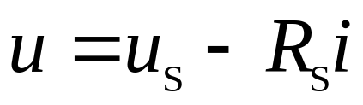


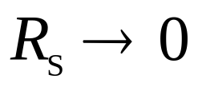
2-6 实际电源的两种模型及其等效变换
1. 实际电压源
伏安特性：
i
u
u_{S}
+
+
考虑内阻
_
u
O
i
_
一个好的电压源要求：
实际电压源也不允许短路。因其内阻小，若短路，电流很大，可能烧毁电源。
注意

Slide 37
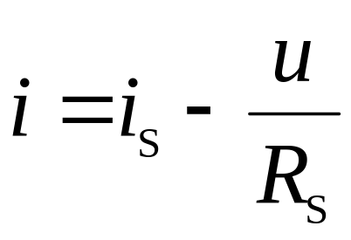


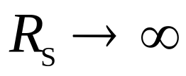
2. 实际电流源
伏安特性：
i
+
u
u
i_{S}
_
O
i
考虑内阻
一个好的电流源要求：
注意
实际电流源也不允许开路。因其内阻大，若开路，电压很高，可能烧毁电源。

Slide 38
3.实际电压源和实际电流源的等效变换(重点)
实际电压源、实际电流源两种模型可以进行等效变换，所谓的等效是指端口的电压、电流关系在转换过程中保持不变。
+
i
+
i
实际电流源
u_{S}
实际电压源
i_{S}
+
_
u
G_{S}
u
R_{S}
_
_
u=u_{S} – R_{S} i
端口特性
i =i_{S} – G_{S}u
i = u_{S}/R_{S}– u/R_{S}
i_{S}=u_{S} /R_{S} G_{S}=1/R_{S}
比较可得左右等效

Slide 39
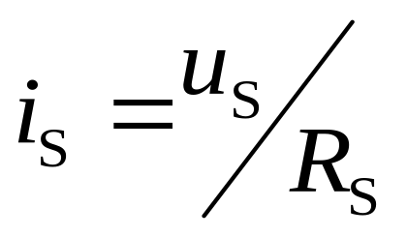
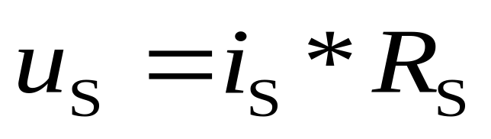
小结
1) 电压源变换为电流源：
i
+
i
+
变换
i_{S}
+
u_{S}
R_{S}
u
_
u
_
R_{S}
_
2) 电流源变换为电压源：
+
i
+
i
u_{S}
+
变换
_
u
i_{S}
R_{S}
u
R_{S}
_
_

Slide 40
i
注意
+
i
+
i_{S}
+
u_{S}
i_{S}
i_{S}
_
i
u
G_{S}
u
变换关系
R_{S}
_
_
数值关系
方向：电流源电流方向与电压源电压方向相反。
等效是对外部电路等效，对内部电路是不等效的。
• 电压源开路， R_{S}上无电流流过；
表现在
电流源开路， G_{S}上有电流流过。
• 电压源短路， R_{S}上有电流；
电流源短路, G_{S}上无电流。
理想电压源与理想电流源不能相互转换。

Slide 41
例6-1
利用电源转换简化电路计算。
1.
解
+
5A
I＝？
7Ω
3Ω
15V
I=0.5A
_
7Ω
7Ω
8V
4Ω
2A
+
解
2.
+
+
+
2A
5Ω
10V
5Ω
6A
_
U=？
2.5Ω
U
+
6A
_
10V
_
_
U=20V

Slide 42
例6-2
把电路转换成一个电压源和一个电阻的串联。
1.
+
+
解
10V
10Ω
10V
_
_
6A
+
10Ω
70V
_
2.
+
解
2A
6V
10Ω
_
+
6A
10Ω
66V
_

Slide 43
1.
+
+
1A
6A
10V
10V
_
_
6A
10Ω
10Ω
+
7A
70V
10Ω
_
10Ω

Slide 44
2.
+
+
2A
6V
6V
_
_
6A
6A
10Ω
10Ω
+
6V
_
10Ω
10Ω
+
+
66V
_
60V
_

Slide 45
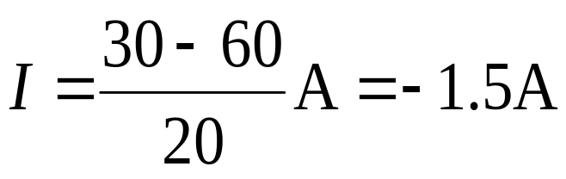
例6-3
求电路中的电流I。
6Ω
I
2A
I
6Ω
2A
10Ω
4Ω
10Ω
4Ω
+
+
+
+
2A
30V
30V
10Ω
40V
40V
_
_
_
_
6Ω
I
解
10Ω
4Ω
+
+
60V
30V
_
_

Slide 46
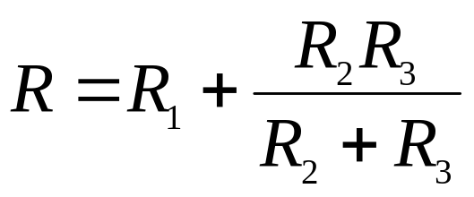


例6-4
求电流 i₁ 。
R₁
R₃
i₁
解
+
+
U_{S}
R₂
ri₁
_
_
i₁
受控源和独立源一样可以进行电源转换；转换过程中注意不要丢失控制量。
+
R₁
i₁
ri₁/R₃
+
注意
R
+
U_{S}
U_{S}
R₂//R₃
_
(R₂//R₃)ri₁/R₃
_
_

Slide 47

例6-5
把电路转换成一个电压源和一个电阻的串联。
500I
1kΩ
I
2kΩ
+
-
I
1kΩ
+
+
+
+
10V
0.5I
U
10V
U
_
_
_
_
解
1.5kΩ
I
+
+
10V
U
_
_

